Slide 1
高级语言程序设计
张莹
计算机与控制工程学院

Slide 2
第2章 C++语言初步
1
C++程序的组成
2
C++语言的基本符号
3
C++语言的词汇
4
C++程序的基本框架
5
C++程序的设计思路

Slide 3
第2章 C++语言初步
1
C++程序的组成
2
C++语言的基本符号
3
C++语言的词汇
4
C++程序的基本框架
5
C++程序的设计思路

Slide 4
C++程序组成
字符序列
C++程序
关键字+标识符+字面常量
+运算符+分隔符
语句

Slide 5
C++程序组成
字符序列
#include<iostream>
using namespace std;
void main()
{
int a,b;
cout<<"a=";
cin>>a;
cout<<"b=";
cin>>b;
int c = a+b;
cout<<"a+b="<<c<<endl;
}

Slide 6
C++程序组成
关键字+标识符+字面常量+运算符+分隔符
#include<iostream>
using namespace std;
void main()
{
int a,b;
cout<<"a=";
cin>>a;
cout<<"b=";
cin>>b;
int c = a+b;
cout<<"a+b="<<c<<endl;
}

Slide 7
C++程序组成
语句
#include<iostream>//预处理命令语句
using namespace std;
void main()//函数定义语句
{
int a,b;//声明语句
cout<<“a=”;//输出语句
cin>>a;//输入语句
cout<<“b=”;//输出语句
cin>>b;//输入语句
int c = a+b;//声明+赋值语句
cout<<"a+b="<<c<<endl; //输出语句
}

Slide 8
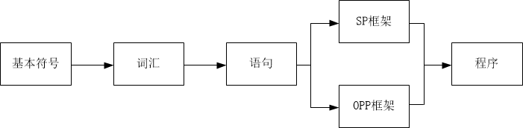
C++程序组成

Slide 9
初识C++程序
【例2.1】最简单的C++程序
#include<iostream>
using namespace std;
int main()
{
cout<<"This is a C++ Program."<<endl;
return 0;
}

Slide 10
初识C++程序
注释
//
/*和*/
文件嵌入命令
#include
将<和>内指定的文件嵌入到命令所在位置

Slide 11
初识C++程序
主函数
int main(){ }
输出语句
cout
标准输出流对象

Slide 12
输入/输出语句
标准输出语句
cout
<<
endl
标准输入语句
cin
>>
标准流类
iostream文件
标准流类对象：cout、cin、cerr

Slide 13
输入/输出语句
C语言的输入输出函数
头文件stdio.h
标准输入函数scanf
scanf(“%d”,&a);
cin>>a;
标准输出函数printf
printf(“Let’s learn to write a C++ program.”);
cout<< “Let’s learn to write a C++ program.”;

Slide 14
C++程序示例
【例2.2】
#include<iostream>
using namespace std;
void main()
{
char name[20];
cout<<"What's your name?"<<endl;
cin>>name;
cout<<"Welcome "<<name<<endl;
}

Slide 15
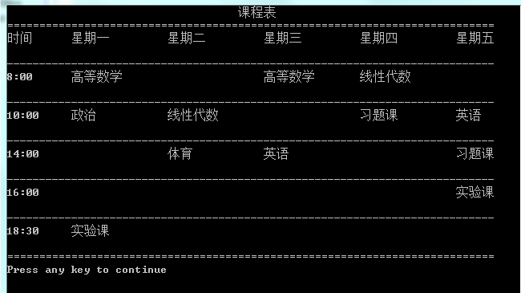
C++程序示例
【例2.3】输出本学期的课程表
#include<iostream>
#include<iomanip>
using namespace std;
void main(){
cout<<" 课程表 "<<endl;
cout<<"============================================================================"<<endl;
cout.setf(ios::left);
cout<<setw(10)<<"时间"<<setw(15)<<"星期一"<<setw(15)<<"星期二"<<setw(15)<<"星期三"<<setw(15)<<"星期四"<<setw(15)<<"星期五"<<endl;
cout<<"----------------------------------------------------------------------------"<<endl;
cout<<setw(10)<<"8:00"<<setw(15)<<"高等数学"<<setw(15)<<""<<setw(15)<<"高等数学"<<setw(15)<<"线性代数"<<setw(15)<<""<<endl;
cout<<"----------------------------------------------------------------------------"<<endl;
cout<<setw(10)<<"10:00"<<setw(15)<<"政治"<<setw(15)<<"线性代数"<<setw(15)<<""<<setw(15)<<"习题课"<<setw(15)<<"英语"<<endl;
cout<<"----------------------------------------------------------------------------"<<endl;
cout<<setw(10)<<"14:00"<<setw(15)<<""<<setw(15)<<"体育"<<setw(15)<<"英语"<<setw(15)<<""<<setw(15)<<"习题课"<<endl;
cout<<"----------------------------------------------------------------------------"<<endl;
cout<<setw(10)<<"16:00"<<setw(15)<<""<<setw(15)<<""<<setw(15)<<""<<setw(15)<<""<<setw(15)<<"实验课"<<endl;
cout<<"----------------------------------------------------------------------------"<<endl;
cout<<setw(10)<<"18:30"<<setw(15)<<"实验课"<<setw(15)<<""<<setw(15)<<""<<setw(15)<<""<<setw(15)<<""<<endl;
cout<<"============================================================================"<<endl;
}

Slide 16
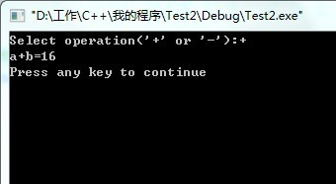
C++程序示例
【例2.4】简单的计算程序
#include<iostream>
using namespace std;
void main()
{
char op;
int a=10,b=6;
cout<<"Select operation('+' or '-'):";
cin>>op;
switch(op){
case '+':
cout<<"a"<<op<<"b="<<a+b<<endl;
break;
case '-':
cout<<"a"<<op<<"b="<<a-b<<endl;
break;
default:
cout<<"No such operation!"<<endl;
}
}

Slide 17
第2章 C++语言初步
1
C++程序的组成
2
C++语言的基本符号
3
C++语言的词汇
4
C++程序的基本框架
5
C++程序的设计思路

Slide 18
基本符号分类与ASCII码
基本符号
分类
字母（52个）
数字（10个）
特殊符号（33个）
ASCII码
95个基本符号
33个控制符号
P32表2.2
扩展ASCII码表

Slide 19
基本符号的ASCII码表
字符型数据的含义
字符本身
字符的ASCII码
#include<iostream>
using namespace std;
void main()
{
char c1 = 'a';
int i1 = c1;
cout<<c1<<" "<<i1<<endl;
}

Slide 20
第2章 C++语言初步
1
C++程序的组成
2
C++语言的基本符号
3
C++语言的词汇
4
C++程序的基本框架
5
C++程序的设计思路

Slide 21
C++语言的词汇
关键字
标识符
字面常量
C++
分割符
运算符

Slide 22
C++语言的词汇
关键字（key word）
一类特定的具有专门含义的单词
又称为保留字（reserved word）
例如（见P34表2.3）
void
int
if
else
for
while
……

Slide 23
C++语言的词汇
标识符（identifier）
为程序中使用的数据（常量或变量）、函数、类、对象、文件等起的“名字”
组成规则
以字母或下划线“_”开头，由字母、数字、下划线组成的字符串
不能与关键字重名
标识符区分大小写
有效长度有规定

Slide 24
C++语言的词汇
标识符的命名
匈牙利命名法（ Hungarian ）
变量名应尽量表达变量的含义
变量名前加前缀以说明变量的类型及性质
骆驼命名法（camelCase）
混合使用大小写字母来构成变量和函数的名字
帕斯卡命名法(PascalCase)
首字母大写

Slide 25
C++语言的词汇
匈牙利命名法
标识符名应尽量表达该标识符的含义
常量、变量、函数、类、对象等等
标识符名前面应加前缀表示其数据类型或性质
前缀 | 含义 | 前缀 | 含义
b | BOOL (int) | l | Long
by | Unsigned Char (byte) | lp | Long pointer
c | Char | p | Pointer
dw | DWORD (unsigned long) | m_ | Data member of a class
fn | Function | str | CString (MFC Class)
g_ | global | u | Unsigned int
n | Integer | w | WORD (unsigned short)

Slide 26
C++语言的词汇
匈牙利命名法
某些前缀可组合使用
pszMyString A pointer to a string.
m_pszMyString A pointer to a string that is a data member of a class.
pfnMyFunction A pointer to a function
类名以C为前缀
CMyClass

Slide 27
C++语言的词汇
常量：固定不变的量
字面常量（属于C++语言的词汇）
整型常量（int）：整数
十进制、八进制（0开头）、十六进制（0x或0X开头）
浮点型常量（float）：小数
字符常量（char）：一个字符，由单引号标识
‘a’
字符串常量：多个字符，以字符’\0’结尾，由双引号标识
“abcde\0”
？
如何定义字符串常量
Notes:
字面常量属于C++语言的词汇

Slide 28
C++语言的词汇
常量
有名常量
为常量设置一个“名字”
常量名是标识符

Slide 29
C++语言的词汇
常量的数据类型
整型常量
int 型常量即整型常量，实际上就是整数。
C++程序中除允许一般的十进制整数之外，还允许八进制整数和十六进制整数出现。
八进制：以0开头的整数
十六进制：以0和字母X(x)开头的整数
注意，在C++程序中，各种进制的整数都自动转换为十进制输出
例如：cout<<023<<“ ”<<23<<“ ”<<0x23;将输出不同的十进整数：19˽23˽35

Slide 30
C++语言的词汇
常量的数据类型
浮点型常量
小数点表示法：4.75，2.0
科学表示法：1.2e4 ，-7.37e-3
注意，在C++程序中，浮点数以十进制的形式输入和输出，浮点数的存储格式与系统要求有关
例如：C++中float型浮点数占4个字节，double型浮点数占8个字节，long double型浮点数占10个字节。
浮点型常量按double型处理，占8个字节
加后缀f或F可按float型处理，占4个字节
浮点型常量有表示范围，见P63表3.2

Slide 31
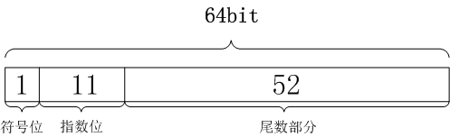
C++语言的词汇
常量的数据类型
浮点数的存储（以double型浮点数为例）
占8个字节（64bit）
符号位
0代表正，1代表为负
指数位
用于存储科学计数法中的指数数据，并且采用移位存储，即以2¹⁰-1为基准，加减指数
尾数
Notes:
解释一下为什么以2¹⁰-1为移位基准

Slide 32
C++语言的词汇
常量的数据类型
浮点数的存储（以double型浮点数为例）
浮点数存储之前做如下转换：
如：120.5(10) = 1110110.1(2) = 1.1101101×2⁶
二进制科学计数法的整数部分必为1，因此只需存储小数部分即可
正数符号位为0
指数为6，以2¹⁰-1为基准进行移位，得到
10000000101（1111111111+110）
剩余的小数部分从最高位开始填充尾数部分，填充完毕尾数的剩余bit补0
1101101000000000000000000000000000000000000000000000
？

Slide 33
C++语言的词汇
常量的数据类型
字符型常量
用单引号括起的基本符号
‘A’，‘g’ ，‘3’，’˽’
占1个字节
表示范围：-128~127
ASCII码将字符型常量与整型常量建立对应关系
0~127，P32表2.2
布尔型常量
有两个值
false
true

Slide 34
C++语言的词汇
常量的数据类型
字符串常量
用双引号括起来的字符序列
以字符‘\0’结尾
字符串长度为字符数+1，如“string constant”长度为16

Slide 35
C++语言的词汇
运算符
由字母、数字之外的第三类基本符号组成
个别关键字如sizeof、new、delete，也被认为是运算符
其余运算符为：
某些运算符还有其它用途，如乘运算符*

Slide 36
C++语言的词汇
分割符（separator）
没有明确的含义，但在程序中必不可少
用来界定或分割程序中的语法成分，类似于“标点符号”
常用分割符有：
˽

Slide 37
第2章 C++语言初步
1
C++程序的组成
2
C++语言的基本符号
3
C++语言的词汇
4
C++程序的基本框架
5
C++程序的设计思路

Slide 38
C++程序的基本框架
C++程序的基本框架
预处理命令
主函数
结构程序
框架
面向对象
程序框架

Slide 39
主函数
以标识符main命名的、具有特殊性质和功能的函数
C++程序的主控模块或入口
不能被其它函数调用，不能作其它属性声明
返回值类型
void
int
参数
不带参数
带参数
int argc
char * argv[ ]

Slide 40
主函数
主函数的写法
返回值类型 | 不带参数 | 带参数
void | void main() | void main(int argc, char* argv[])
 | void main(void)
int | int main() | int main(int argc, char* argv[])
 | int main(void)
缺省（返回值为int） | main() | main(int argc, char* argv[])
 | main(void)

Slide 41
预处理命令
以符号“#”开头
指出编译程序之前需完成的预处理工作
主要预处理命令包括
文件嵌入命令include
宏定义命令define和undef
条件编译命令
#if……#endif
#ifdef和#endif
#ifndef和#endif
#elif和#else、#endif
错误报告命令#error
Notes:
试一下P41页的程序

Slide 42
预处理命令
文件嵌入命令
要求系统在编译之前把它指明的文件嵌入到该命令所在位置
＃include < <文件名> >嵌入的是系统提供的头文件
＃include “ <文件名> ”嵌入的头文件是用户自己设计的头文件
每一include 命令只指定一个包含文件
文件的包含可以嵌套
例如
#inlcude<iostream>将文件iostream包含在C++源程序中调用该命令的位置

Slide 43
命名空间
C++标准程序库中的所有标识符都被定义于一个名为std的namespace中
cout
cin
endl
…
如果不使用std，输出语句应写为
std::cout<<…<<std::endl;

Slide 44
宏定义命令
宏定义（＃define）命令亦称宏替换命令，与其相关的还有取消宏定义(#undef)命令
宏定义命令格式
#define <宏名> <宏替换体>
#undef <宏名>
宏定义可以作为常量说明,也可以出现在另一个宏定义的宏替换体中
宏替换体也可以是符号、字符串、可执行的表达式语句，也可以为空
一种复杂的宏替换是带参数的宏替换
#define <宏名><形参><宏替换体>

Slide 45
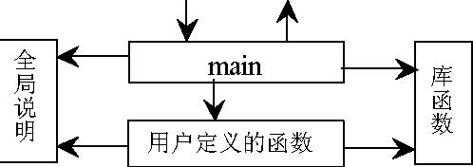
结构程序框架
结构程序设计（SP）的基本思想是自顶向下逐步求精，在编程时总是把一个大的复杂的任务逐步划分为若干子任务，形成用一个个相对简单的独立的程序功能模块

Slide 46
结构程序框架
缺点
SP方法没有充分利用C++语言提供的有力手段。
以函数为中心对程序进行模块划分，主要是依照程序模块的功能特征，划分具有相当大的随意性。
C++语言中的函数没有层次关系，除了主函数之外，所有的函数都是“平等”的，可以说是一个无序的集合。函数间，模块间的联系较多，不利于程序的编制、调试、修改、扩充和重用。
C++语言仍然支持SP框架的程序设计，当开发小规模程序时，这种方式仍然有用

Slide 47
面向对象程序框架
按面向对象程序设计思想设计的程序，它的主体是若干类定义的集合
类声明
类成员函数的定义
主函数作为程序的入口
从程序设计方法学观点看，OOP 更科学更严谨，是程序设计理论经过五十年的发展历程，从而达到了成熟时期的结果

Slide 48
面向对象程序框架
面向对象程序设计的三个基本概念
类
对事物的抽象
对象
事物的属性和对事物的处理作为一个对象
类的实例
消息
对象之间传递的信息

Slide 49
面向对象程序框架
面向对象程序设计的基本特征
封装性
好像系统的一个部件（例如计算机系统中的图形卡、声卡、打印机），它是作为一个整体参加系统工作的，其内部工作原理被封装起来，只把功能和基本操作对外公开，便于系统使用，其数据只能通过规定的基本操作进行处理，这就是封装和数据隐藏原理。
继承性
在设计好的类的基础上可以生成派生类，派生类继承原类的设计，又增加新的功能，于是类之间可以有继承和派生关系，有利于简化程序设计。这与函数之间的关系不同。
多态性
一个类的不同对象可以对同一消息产生不同的响应

Slide 50
第2章 C++语言初步
1
C++程序的组成
2
C++语言的基本符号
3
C++语言的词汇
4
C++程序的基本框架
5
C++程序的设计思路

Slide 51
C++程序的设计思路
自然语言
数学语言
程序语言
思路
模型
实现

Slide 52
C++程序的设计思路
【例2.5】已知公鸡5元，母鸡3元，小鸡3只1元，如果花了100元买了100只鸡，请问其中公鸡，母鸡，小鸡各有几只？
自然语言描述解题过程
设公鸡有X只
设母鸡有Y只
设小鸡有Z只
鸡的总数为100只
公鸡每只5元，母鸡每只3元，小鸡每只1/3元
买鸡的总金额为100元

Slide 53
C++程序的设计思路
5X+3Y+Z/3=100
X+Y+Z=100
模型设计过程
Z = 100
– X – Y
7X+4Y=100

Slide 54
C++程序的设计思路
#include <iostream>
using namespace std;
void main(void)
{ int chicken,hen,cock; cout<<"chicken hen cock"<<endl; for(chicken=0; chicken<100; chicken+=3) for(hen=0; hen<=33; hen++) if((cock=100-chicken-hen)>-1) if(int(chicken/3)+hen*3+cock*5==100)
{
cout<<" "<<chicken<<" "<<hen;
cout<<" "<<cock<<endl;
}
}

Slide 55
C++程序的设计思路
输出结果：
chicken hen cock
75 25 0
78 18 4
81 11 8
84 4 12

Slide 56
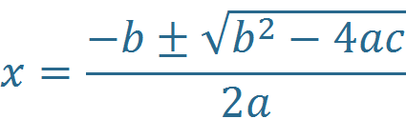
C++程序的设计思路
【例2.6】设计一个程序，求一元二次方程的根
输入方程的参数：a、b和c
通过公式：
计算方程的根
如果有实根，给输出实根，无实根则输出相应的提示
Notes:
提问

Slide 57
VC++.Net中编辑并执行C++程序
创建C++程序源文件
编辑C++程序代码
调试
编译
链接
查看程序运行结果
建立工程

Slide 58
作业
使用cout在屏幕上输出如下图形：
正方形、矩形、三角形、菱形、梯形
阅读代码，完成如下程序设计
设计一个圆形程序
用宏定义设置圆周率
输入圆的半径
计算圆的周长、面积并输出

Slide 59
Q&A!

